Slide 1
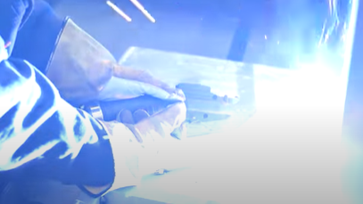
Om svetsning och svetsmetoder

Slide 2
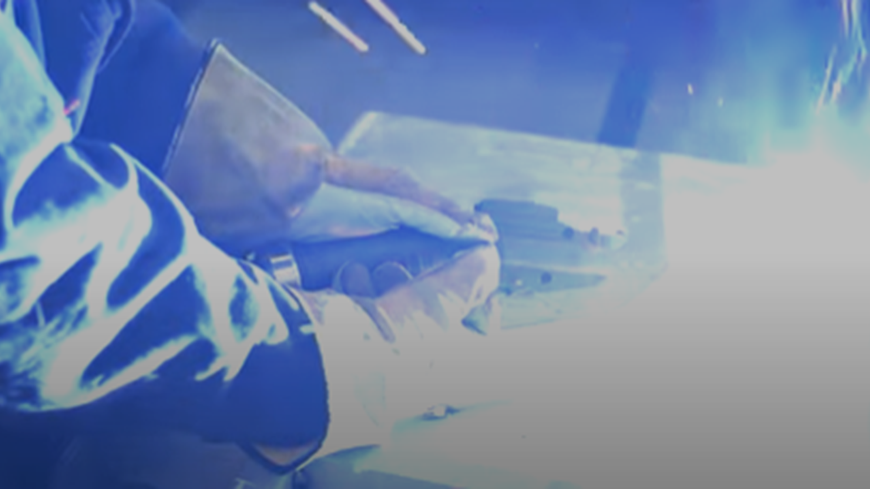
Svetsmetoderna påverkar svetsröken
MIG- MAG- och TIG-svetsning sprider mindre svetsrök än pinnsvetsning (belagda elektroder och rörelektroder)
Det är skillnad på hur mycket svetsrök som bildas och vilka ämnen som finns i svetsröken för olika svetsmetoder.
Men oavsett vilken svetsmetod som används, så behöver man skydda sig så att man undviker att andas in svetsröken.

Slide 3
Arbetssättets betydelse
Det blir mindre svetsrök om
    Svetspistolens munstycke hålls rent
    Strömstyrkan minskas
    Elektrodens diameter minskas
    Trådelektroder används i stället för rörelektroder
Det bildas mindre ozon
    Med längre elektrodutstick
Bra om det går att välja arbetssätt som sprider minst luftföroreningar

Slide 4
Godsets betydelse
När man svetsar i
  Olegerat stål (svartstål) innehåller svetsröken mangan, som kan skada finmotoriken
  Rostfritt innehåller svetsröken krom som på sikt ökar risken för cancer
  Galvaniserat innehåller svetsröken zink, som kan ge zinkfrossa
  Aluminium vid MIG och MAG-svetsning så bildas det ozon, som är irriterande för ögon och luftvägar

Slide 5
Om godset är ytbehandlat med …
Polyuretanlack kan det bildas isocyanater som kan ge svåra allergier
Polymerlack, kan det bildas saltsyra som är irriterande och i högre halter frätande för ögon och luftvägar

Slide 6
Svetsrök och svetsgaser kan innehålla många olika hälsofarliga ämnen
Andningsskydd skyddar mot svetsrök och svetsgaser!
Använd rätt typ av andningsskydd
  I de flesta fall räcker fläktmatat andningsskydd med rätt typ av filter
  Om det finns höga halter av koloxid eller om arbete sker i trångt eller slutet utrymme, krävs tryckluftsmatat andningsskydd

Slide 7
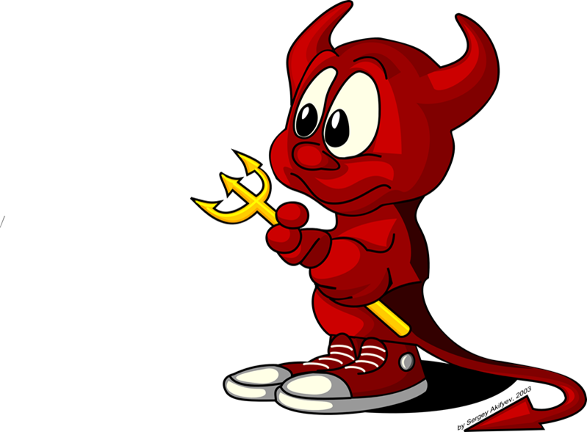
Djävulen sitter i detaljerna!
Det kan vara svårt att komma ihåg alla detaljer om vilka ämnen som finns i svetsröken för olika svetsmetoder, gods och ytbehandlingar
Viktigast är att komma ihåg är att alltid använda andningsskydd när man svetsar. Då skyddar man sig mot de olika ämnen som finns i svetsröken, oavsett vilka ämnen det är, men…
Svetsar man i slutna och små utrymmen kan det behövas tryckluftsmatat andningsskydd

